Slide 1
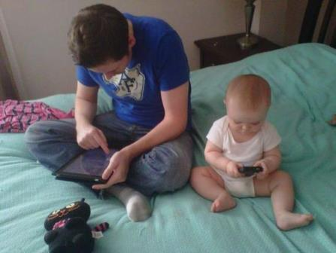
No es necesaria
La prueba de ADN

Slide 2
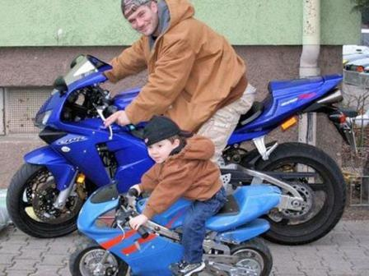

Slide 3
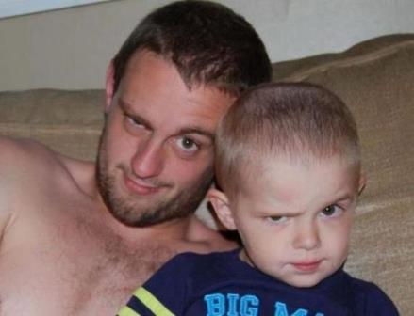
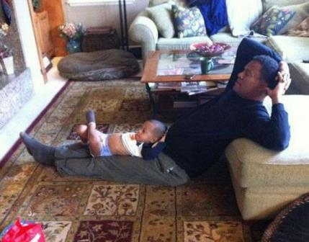
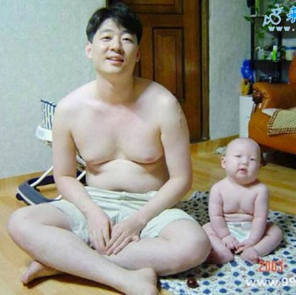
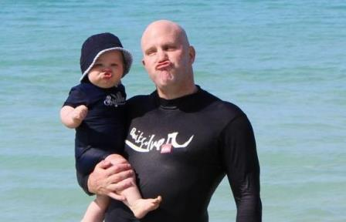

Slide 4
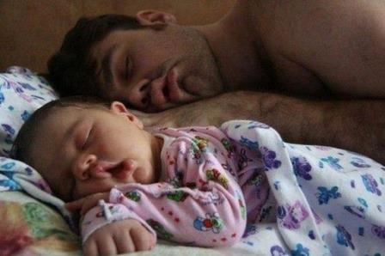
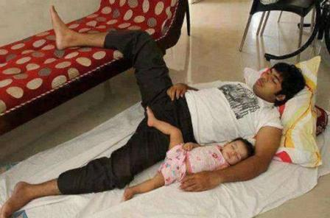
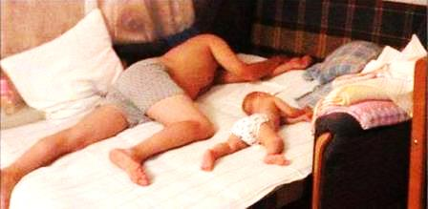

Slide 5
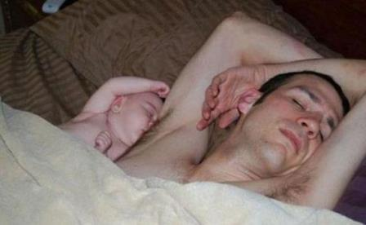
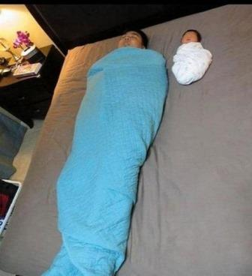
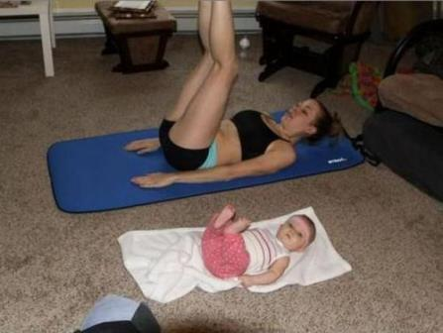

Slide 6
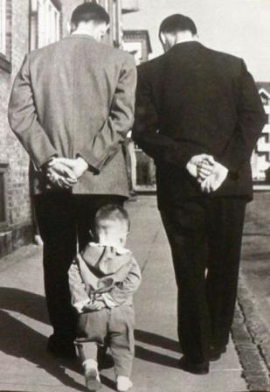

Slide 7
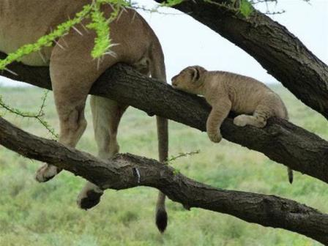
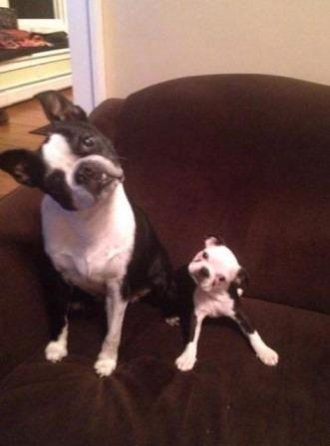
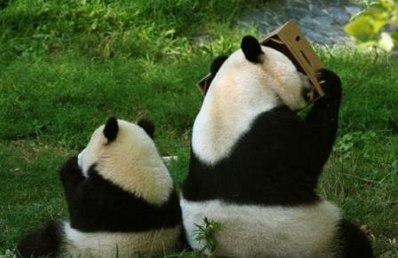

Slide 8
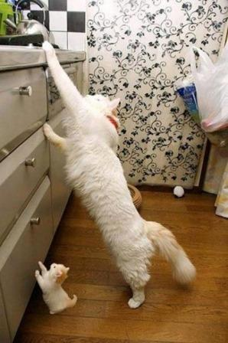
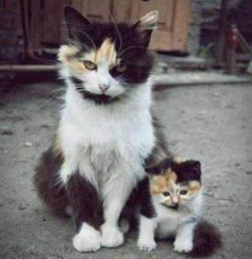
Que piensa….
¿ Será mio ?

Slide 9


Imágenes y Texto :
Recibido por Email
Musica:
September song
Interprete:
André Koztelanetz
Edición:
Eaglenest
03 minutos
06 segundos
23 de marzo de 2015
17:29
Disfruta de un excelente día
emiliomaguilar@hotmail.com

Slide 10







12:00
¿Te ha gustado?
Puedes ver más entrando
Aquí
Además puedes recibir powerpoints en tu correo electrónico suscribiéndote aquí:

